Slide 1
*** AOP : Aspect Oriented Programming 관점지향 프로그래밍
=> 공통적으로 등장하는 코드들을 부가적 처리를 위한 부분과 사용자 요청 처리를 위한 핵심적인 비즈니스 모듈을 분리해 냄으로 코드분석과 유지보수의 효율을 높이는 기법.
=> 비교한다면 Ioc/DI 가 의존성(new) 에 대한 주입이라면 AOP는 로직(code) 의 주입,
Ioc/DI 가 결합도와 관련된 기능이라면 AOP는 응집도와 관련된 기능.
=> 관점 분리
1) 횡단 관심 ( cross-concerns , 공통 관심 사항_cross-cutting concern )
AOP 에서의 Aspect 가 의미 하는바 이며, 부가적 처리를 위해 반복으로 등장하는 부분.
핵심적인 비즈니스 로직은 아니지만 반드시 해야 하며 시스템의 완성도를 높여줌.
-> 로깅, 예외, 트랜잭션 등
2) 핵심관심 ( core-concerns )
사용자 요청 처리를 위한 핵심적인 비즈니스 로직.
-> 입력, 수정, 삭제 등
=> 목표
이 두 관심을 완벽하게 분리 할 수 있다면 실제 비즈니스 로직만으로 구성 할 수 있으므로
더욱 간결하고 응집도 높은 코드를 유지 할 수 있다.
=> 적용 분야 : 로깅, 트랜잭션, 접근 제어 등의 보안

Slide 2
=> 로깅 적용 예
-----------------------------------------------------------
public List<BestCategory> findAll() {
//log.info("메소드 내용 실행 전 필요한 로그");
//long start = System.currentTimeMillis();
List<BestCategory> bestCategories = bestCategoryRepository.findAll();
//log.info("메소드 내용 실행 완료 후 필요한 로그");
//long end = System.currentTimeMillis();
//log.info("메소드 실행 시간 {}", end -start);
return bestCategories;
}
public Category save(CategoryDto categoryDto) {
//log.info("메소드 내용 실행 전 필요한 로그");
//long start = System.currentTimeMillis();
Category category categoryRepository.save(categoryDto.toEntity());
//log.info("메소드 내용 실행 완료 후 필요한 로그");
//long end = System.currentTimeMillis();
//log.info("메소드 실행 시간 {}", end -start);
return category;
}
-----------------------------------------------------------
위의 코드에서는 메소드의 내용 실행 전, 후 중복으로 들어가는 실행시간 측정 에 대해서 중복이 발생한다.
OOP의 관점에서 상속등을 사용해 위와 같은 기능들의 중복을 제거할 수 는 있겠지만 깔끔하게 기능들을 모듈화 하기는 어렵다.
그래서 OOP의 관점이 아닌 다른 관점으로 공통 요소들을 추출해 모듈화 하기 위해 AOP를 사용하며 AOP를 사용하면 위와 같이 전역적으로 발생할 수 있는 공통 기능들에 대한 관리를 한곳에서 해 줄 수 있다.

Slide 3
*** AOP 용어
=> Target : 핵심사항( Core) 이 구현된 객체
=> JoinPoint
공통관심사항이 적용 될 수 있는 지점 (ex: 메소드 호출시, 객체생성시 등)
Spring AOP에서는 메소드 실행에 대한 JoinPoint만 지원한다.
=> Pointcut
JoinPoint 중 실제 공통사항이 적용될 대상을 지정 (대상을 선정하는 방법을 정의한 모듈)
스프링은 기본적으로 AspectJ 포인트컷 표현식 언어를 사용함.
Pointcut 표현식에 맞고, JoinPoint에 해당하는 지점에서 해당 Aspect가 실행된다.
=> Advice : 공통관심사항(Cross-Cutting) 구현 코드 + 적용시점
-> 실질적인 부가기능을 담은 구현체 Aspect가 언제 적용 될 지를 정의하고 있다.
-> 적용 시점 : 핵심로직 실행 전, 후, 정상 종료 후, 비정상 종료 후, 전/후가 있다.
-> 관련 @
@Around
@Before : 메소드 실행 전 기능 수행.
@After : 메소드 결과와 상관없이 메소드가 완료 된 이후에 기능 수행.
@AfterReturning : 메소드가 성공적으로 완료 된 이후에 기능 수행.
@AfterThrowing : 메소드 수행 중 예외 발생 시 이후에 기능 수행.
@Around : 메소드가 실행되기 전과 후 기능 구행.
** proceed() 메소드 호출 전, 후를 통해 구분할 수 있다.
=> Aspect : Advice + Pointcut
=> Weaving
Aspect가 지정된 객체의 Proxy 객체를 생성하는 과정.
(컴파일 시점, Class Loading 시점, 런타임 시점 Weaving이 있다.)
=> Proxy
타겟을 감싸서 요청을 대신 받아주는 랩핑 클래스. Weaving을 통해서 Proxy 객체를 생성함.
Spring AOP Proxy는 CGLIB Proxy, JDK Dynamic Proxy를 사용하며 스프링의 AOP는 이 프록시 객체를 통해 작동함.

Slide 4
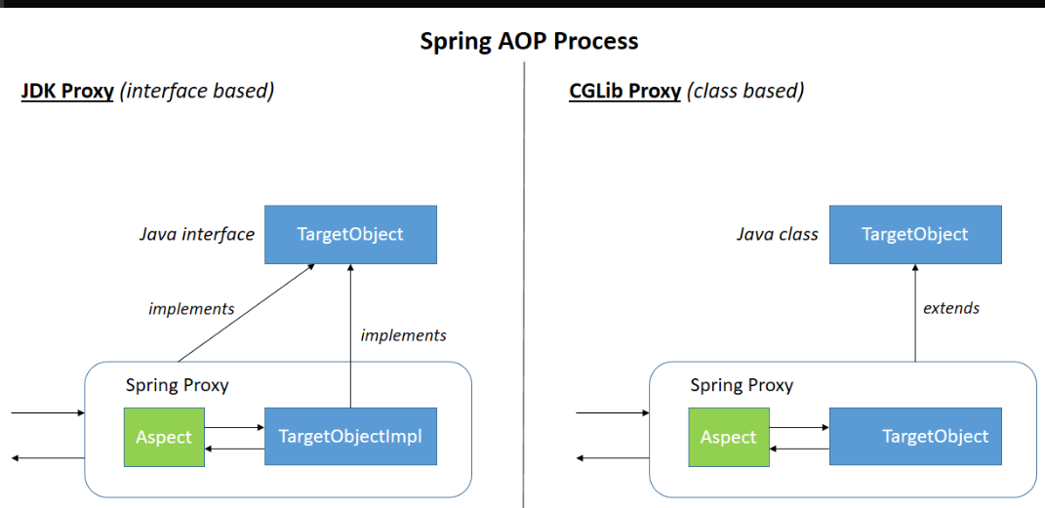
*** AOP 용어
** CGLIB Proxy & JDK Dynamic Proxy
=> https://tram-devlog.tistory.com/entry/Spring-AOP-weaving-proxy
=> 기본적으로 인터페이스가 있고, 그의 구현체가 있는 클래스의 경우 JDK dynamic Proxy를 사용하고 인터페이스가 없는 경우 CGLIB Proxy를 사용했다
CGLIB Proxy는 상속을 통해 Proxy를 구현하기 때문에 final 클래스인 경우 Proxy를 생성할 수 없다
JDk Dynamic Proxy는 Java Reflection을 이용해 속도가 조금 느리다고 한다

Slide 5
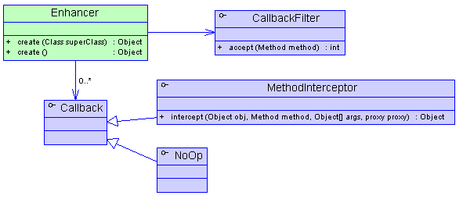
*** AOP 용어
** CGLIB ( Code Generator Library : 코드 생성 라이브러리 )
=> 런타임시에 동적으로 자바 클래스의 프록시를 생성해주는 기능을 제공한다.
CGLIB를 사용하면 매우 쉽게 프록시 객체를 생성할 수 있으며, 성능 또한 우수하다.
더불어, 인터페이스가 아닌 클래스에 대해서 동적 프록시를 생성할 수 있기 때문에 다양한 프로젝트에서 널리 사용되고 있다.
예를 들어, Hibernate는 자바빈 객체에 대한 프록시를 생성할 때 CGLIB를 사용하며,
Spring은 프록시 기반의 AOP를 구현할 때 CGLIB를 사용하고 있다.
=> CGLIB의 주요 구성 요소
- Enhancer 클래스
- Callback 인터페이스
- CallbackFilter 인터페이스
=> https://seban21.blog.me/220019101672

Slide 6
*** AOP : Aspect Oriented Programming 관점지향 프로그래밍
*** 실습
=> 새로운 프로젝트 준비
=> pom.xml 에 AOP 관련 dependency 추가
=> 추가 후 라이브러리 추가 확인
<!-- AspectJ -->
<dependency>
<groupId>org.aspectj</groupId>
<artifactId>aspectjrt</artifactId>
<version>${org.aspectj-version}</version>
</dependency>
<dependency>
<groupId>org.aspectj</groupId>
<artifactId>aspectjweaver</artifactId>
<version>1.8.8</version>
</dependency>
=> applicationContext.xml 에 aop 네임 스페이스 추가
=> ( new – Spring Configuration File -
*** 실습 범위
설정화일
1.1) 매개변수와 Return 없는경우 – around 외 / around
1.2) 매개변수와 Return 있는경우 – around 외 / around
어노테이션
2.1) 매개변수와 Return 없는경우 – around 외 / around
2.2) 매개변수와 Return 있는경우 – around 외 / around

Slide 7
*** AspectJ Pointcut 표현식(aspectj expression), execution, within, bean
pointcut : 이란 Advice를 받을 메소드를 정의한 것이다.
execution: 메소드 실행 결합점(join points)과 일치시키는데 사용된다.
within: 특정 타입에 속하는 결합점(join point)을 정의.
execution(public * *(..)) : public 메소드가 포인트 컷
execution(* onj.spring.aop.*.*(..)) : onj.spring.aop 패키지의 모든 메소드가 포인트 컷
execution(* onj.spring.aop..*.*(..))
: onj.spring.aop 패키지와 하위 패키지의 모든 메소드가 포인트 컷
execution(public void insert*(..))
: public에 리턴값, 패키지명 없고 메서드 이름은 insert로 시작, 인자값은 0개 이상인 메서드가 포인트 컷
execution(* onj.spring.aop.*.*())
: 리턴형 관계없고 onj.spring.aop 패키지의 모든 클래스, 인자값이 없는 모든 메서드가 포인트 컷
execution(* onj.spring.aop..*.*(..))
: 리턴형 관계없고 onj.spring.aop 패키지 및 하위 패키지에 있는 모든 클래스, 인자값이 0개 이상인 메서드가 포인트 컷
execution(* delete*(*))
: 메서드 이름이 delete으로 시작하는 인자값이 1개인 메서드가 포인트 컷
execution(* delete*(*,*))
: 메서드 이름이 delete로 시작하는 인자값이 2개인 메서드가 포인트 컷
execution(* onj*(Integer, ..))
: 메서드 이름이 onj로 시작하고 첫번째 인자값의 타입이 Integer, 1개 이상의 매개변수를 갖는 메서드가 포인트 컷
within(onj.spring.aop.*)
: onj.spring.aop 패키지 내의 모든 메소드가 포인트 컷
within(onj.spring.aop..*)
: onj.spring.aop패키지 및 하위 패키지의 모든 메소드가 포인트 컷
bean(oraclejava*)
: 이름이 oraclejava로 시작되는 모든 빈의 메소드가 포인트 컷
bean(*dataSource) || bean(*DataSource)
: 빈 이름이 “dataSource” 나 “DataSource” 으로 끝나는 모든 빈의 메소드가 포인트 컷
!bean(onjoraclejava)
: onjoraclejava빈을 제외한 모든 빈의 메소드가 포인트 컷

Slide 8
*** 위빙 (Weaving) 이란?
=> Weaving : (옷감 카펫 바구니 등을) 짜다, 짜서 만들다, (이야기 등을) 엮다
=> Proxy : 대리(권), 대리인, 대용물
=> Proxy를 생성하는 것으로 컴파일 시점, Class Loading 시점, 런타임 시점 Weaving이 있다.
AOP 에서는 객체지향처럼 핵심모듈의 중간 부분에 공통기능을 위한 코드를 직접적으로 명시하는 것이 아니라 프레임워크를 이용해서 공통업무에 대한 내용을 명시해 주는 방법으로 OOP의 한계를 해결한다.
핵심업무를 들고 있는 애들은 순수하게 자기 기능에 대한 코드만 가지고 있고,
공통업무에 대한 코드는 가지고 있지 않는다.
이러한 구조를 Weaving이라고 말한다.
즉, Aspect와 대상이 되는 핵심 코드를 연결하는 프로세스로서
사용하는 AOP 프레임워크에 따라서 컴파일 타임, 로드 타임, 런타임 시점으로 프로세스가 실행되는 시점이 다르게 됨.
Spring AOP는 Run-Time Weaving (RTW)이며,
AspectJ는 CTW (Compile-Time Weaving), LTW (Load-Time Weaving) 를 지원함.
=> RTW와 CTW의 차이
RTW의 경우, 런타임 시 Proxy를 생성하여 기능을 추가하기 때문에 바이트 코드와 소스 코드 사이에 차이가 거의 없음.
반면, AspectJ는 컴파일 타임에 바이트 코드를 직접 조작하여 Aspect 코드와 Java 코드를 합하기에, 클래스 파일에 조인 포인트 및 어드바이스와 관련된 코드가 추가됨.
=> AspectJ는 이와 같은 컴파일 타임 위빙을 하기 위해서 AspectJ Compiler(AJC)를 사용하여 바이트 코드를 생성하며,
AJC는 Java Compiler를 확장한 형태로서 AJC를 사용하여 Java 코드를 컴파일 함.
=> https://tmondev.blog.me/220564638014

Slide 9
*** Proxy 란 ?
AOP 에서는 객체지향처럼 핵심모듈의 중간 부분에 공통기능을 위한 코드를 직접적으로 명시하는 것이 아니라 프레임워크를 이용해서 공통업무에 대한 내용을 명시해 주는 방법으로 OOP의 한계를 해결한다.
핵심업무를 들고 있는 애들은 순수하게 자기 기능에 대한 코드만 가지고 있고,
공통업무에 대한 코드는 가지고 있지 않는다.
이러한 구조를 Weaving이라고 말한다.
즉, Aspect와 대상이 되는 핵심 코드를 연결하는 프로세스로서
사용하는 AOP 프레임워크에 따라서 컴파일 타임, 로드 타임, 런타임 시점으로 프로세스가 실행되는 시점이 다르게 됨.
Spring AOP는 Run-Time Weaving (RTW)이며,
AspectJ는 CTW (Compile-Time Weaving), L TW (Load-Time Weaving) 를 지원함.
=> RTW와 CTW의 차이
RTW의 경우, 런타임 시 Proxy를 생성하여 기능을 추가하기 때문에 바이트 코드와 소스 코드 사이에 차이가 거의 없음.
반면, AspectJ는 컴파일 타임에 바이트 코드를 직접 조작하여 Aspect 코드와 Java 코드를 합하기에, 클래스 파일에 조인 포인트 및 어드바이스와 관련된 코드가 추가됨.
=> AspectJ는 이와 같은 컴파일 타임 위빙을 하기 위해서 AspectJ Compiler(AJC)를 사용하여 바이트 코드를 생성하며,
AJC는 Java Compiler를 확장한 형태로서 AJC를 사용하여 Java 코드를 컴파일 함.
=> https://tmondev.blog.me/220564638014

